Slide 1
NOÇÕES GERAIS SOBRE A TUTELA DO MEIO AMBIENTE E PRINCÍPIOS DO DIREITO AMBIENTAL
Instrumentos de Direito Privado na Proteção ao Meio Ambiente
Vanessa Ferrari
23.03.23

Slide 2
NORMA MATRIZ
Art. 225. Todos têm direito ao meio ambiente ecologicamente equilibrado, bem de uso comum do povo e essencial à sadia qualidade de vida, impondo-se ao poder público e à coletividade o dever de defendê-lo e preservá-lo para as presentes e futuras gerações.

Slide 3
ATRIBUTOS DO MEIO AMBIENTE NA CF/88
BEM DE USO COMUM DO POVO
+
ESSENCIAL À SADIA QUALIDADE DE VIDA
+
DIREITO DAS PRESENTES E FUTURAS GERAÇÕES.

Slide 4
PRINCÍPIOS DO DIREITO AMBIENTAL
NÃO EXISTE UNIFORMIDADE NA DOUTRINA
Algumas leis ambientais elencam princípios
Lei nº 11.428/06 (art. 6º, par. único) – princípio da função socioambiental da propriedade; da equidade intergeracional; da prevenção; da precaução; do usuário-pagador; da transparência das informações e atos; da gestão democrática.
Lei nº 12.305/10 (art.6º) – princípios da prevenção e da precaução; o poluidor-pagador e o protetor-recebedor; o desenvolvimento sustentável

Slide 5
Desenvolvimento e progresso: direitos fundamentais do homem
Preservação Ambiental: direito fundamental do homem
Busca compatibilizar desenvolvimento econômico-social com preservação ambiental, a fim de obter melhor qualidade de vida.
Garante-se o desenvolvimento econômico, mas de forma planejada, pensada, sustentada
Defesa do meio ambiente é princípio informador da ordem econômica (art. 170, VI CF).
PRINCÍPIO DO DESENVOLVIMENTO SUSTENTÁVEL

Slide 6
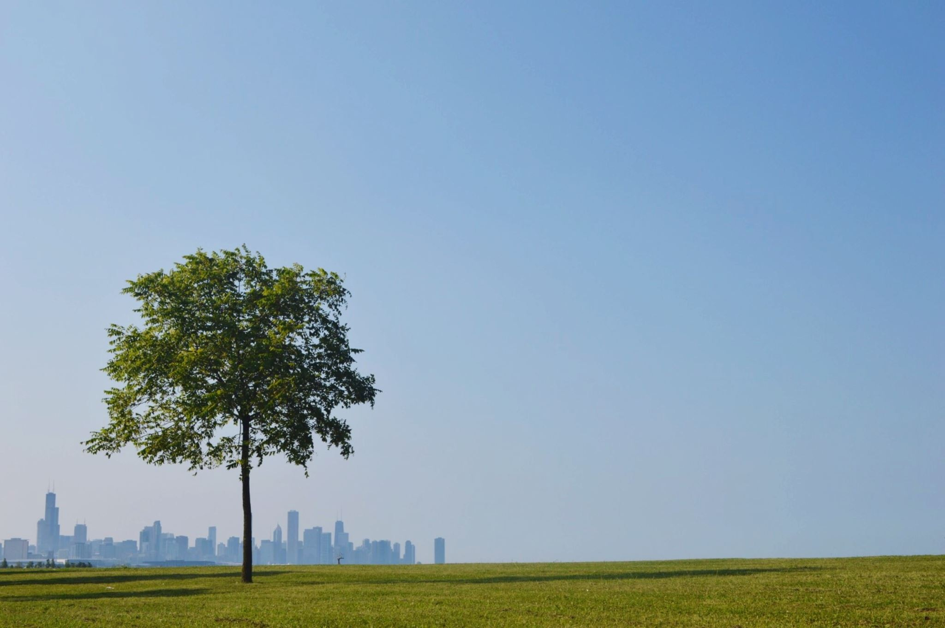
RELATÓRIO BRUNDTLAND (NOSSO FUTURO COMUM) DE 1987
Desenvolvimento sustentável é “o desenvolvimento que satisfaz as necessidades presentes, sem comprometer a capacidade das gerações futuras de suprir suas próprias necessidades”.

Slide 7
DESENVOLVIMENTO ECONOMICO-SOCIAL
EQUIDADE SOCIAL/JUSTIÇA SOCIAL
PRESERVAÇÃO AMBIENTAL

Slide 8
OBJETIVOS DE DESENVOLVIMENTO SUSTENTÁVEL (ODS)
AGENDA 2030 PARA O DESENVOLVIMENTO SUSTENTÁVEL (09/2015)
Objetivo: elevar o desenvolvimento do mundo e melhorar a qualidade de vida de todas as pessoas (193 países membros ONU)
17 ODS com 169 metas, pautada em 5 P:
PESSOAS: Erradicar a pobreza e a fome de todas as maneiras e garantir a dignidade e a igualdade;
PROSPERIDADE: garantir vidas prósperas e plenas, em harmonia com a natureza;
PAZ: promover sociedades pacíficas, justas e inclusivas;
PARCERIAS: parceria global sólida;
PLANETA: proteger os recursos naturais e o clima do nosso planeta para as gerações futuras.

Slide 9
Usuário é aquele que utiliza um recurso ambiental e não causa degradação, diferente do poluidor, que é quem, direta ou indiretamente, causa degradação.
Estabelece a cobrança pelo uso
PRINCÍPIO DO USUÁRIO-PAGADOR
FUNDAMENTO
bem de uso comum
quem utiliza um recurso ambiental deve arcar com os custos para a contínua utilização deste bem
presentes e futuras gerações usufruí-lo.

Slide 10
PRINCÍPIO DO USUÁRIO-PAGADOR
Cobrança pelo uso da água (Lei nº 9.433/97: art. 19/20)
Art. 19. A cobrança pelo uso de recursos hídricos objetiva:
I - reconhecer a água como bem econômico e dar ao usuário uma indicação de seu real valor;
II - incentivar a racionalização do uso da água;
III - obter recursos financeiros para o financiamento dos programas e intervenções contemplados nos planos de recursos hídricos.
Art. 20. Serão cobrados os usos de recursos hídricos sujeitos a outorga, nos termos do art. 12 desta Lei

Slide 11
PRINCÍPIO DO USUÁRIO-PAGADOR
Racionalizar uso
Arrecadar recursos a serem revertidos ao ambiente
Medida educativa
Quantificar o recurso natural para evitar escassez.
Evitar custo zero.
Evitar uso abusivo.

Slide 12
Poluidor é a pessoa física ou jurídica, de direito público ou privado, responsável, direta ou indiretamente, por atividade causadora de degradação ambiental (art. 3º, IV da Lei nº 6.938/81).
Deve arcar com os custos sociais que a sua atividade impactante causar (externalidades negativas).
Transfere ao poluidor, o dever de reduzir os impactos ambientais aos níveis considerados aceitáveis pelo Poder Público.
PRINCÍPIO DO POLUIDOR-PAGADOR
NÃO EXISTE O DIREITO DE POLUIR.

Slide 13
Dever de solidariedade intergeracional
Garantia de meio ambiente ecologicamente equilibrado para as presentes e futuras gerações.
PRINCÍPIO DO POLUIDOR-PAGADOR

Slide 14
PRINCÍPIO DO POLUIDOR-PAGADOR
CARÁTER PREVENTIVO: com o intuito de minimizar os impactos ambientais;
CARÁTER REPARATÓRIO: com o intuito de reparar o dano causado.

Slide 15
PRINCÍPIO DO POLUIDOR-PAGADOR
Parte da Doutrina faz distinção:
Caráter preventivo: Princípio do poluidor-pagador
Caráter repressivo: Princípio da Responsabilidade e Princípio da Reparação Integral
Dever de reparar o dano ambiental: responsabilidade civil

Slide 16
Estabelece o dever de prevenção dos impactos ambientais, pois os danos ambientais, como regra, são irreversíveis ou reversíveis a longo prazo.
Prevenção é agir de forma antecipada.
Aplica-se ao risco conhecido, certeza científica
PRINCÍPIO DA PREVENÇÃO

Slide 17
INSTRUMENTOS DA PREVENÇÃO
EIA/RIMA ou EPIA/RIMA: art. 225, §1º, IV CF/88
Estudo multidisciplinary que estabelece as medidas cabíveis para a mitigação dos danos ambientais
LICENCIAMENTO AMBIENTAL
Procedimento administrativo no qual o órgão ambiental competente para o licenciamento licencia a localização (licença prévia – LP), a instalação (licença de instalação – LI) e a operação (licença de operação – LO) de atividades que utilizam recursos naturais.

Slide 18
PRINCÍPIO DA PRECAUÇÃO
Estabelece-se na ideia de incerteza científica, exigindo adoção de cautelas
Aplica-se na hipótese de:
informação científica insuficiente, inconclusiva ou incerta
com potencial perigo ao meio ambiente e à saúde humana.

Slide 19
Impõe o dever de cautela, de prudência diante de uma atividade cujos efeitos, riscos não sejam conhecidos.
A incerteza científica deve ser aplicada em favor da proteção ambiental (in dubio pro natura)
PRINCÍPIO DA PRECAUÇÃO
A medida a ser adotada deve ser:
proporcional ao risco (da interdição à informação)
coerente (com medidas já tomadas em situação similar)
precária (passível de reanálise)

Slide 20
PRINCÍPIO DA PRECAUÇÃO
X
PRINCÍPIO DA PREVENÇÃO
PRINCÍPIO DA PREVENÇÃO é possível prever os danos ambientais (risco conhecido).
PREVISIBILIDADE DO DANO.
PRINCÍPIO DA PRECAUÇÃO, por conta da incerteza científica, os riscos são desconhecidos.

Slide 21
EXEMPLO
Instalação de antena de celular.
... III- Em matéria de meio ambiente, as decisões judiciais devem privilegiar os princípios da precaução e da prevenção, com o objetivo de evitarem-se os danos acarretados pela emissão de radiação a partir das estações rádio-base, instaladas ou a serem edificadas, sem prévia licença municipal. ...
(STJ - REsp: 1344363 GO 2012/0194683-6, Relator: Ministro HUMBERTO MARTINS, Data de Publicação: DJ 28/10/2014)

Slide 22
Estabelece a concessão de benefícios econômicos, fiscais e tributários àqueles que tutelam o meio ambiente.
Prevê compensação econômica decorrente da proteção ambiental.
PRINCÍPIO DO PROTETOR- RECEBEDOR
art. 6º, II da Lei nº 12.305/10
Art. 6º São princípios da Política Nacional de Resíduos Sólidos:
II - o poluidor-pagador e o protetor-recebedor;

Slide 23
PRINCÍPIO DA PARTICIPAÇÃO OU PRINCÍPIO DEMOCRÁTICO
Estabelece que a defesa do meio ambiente deve ser feita pelo Poder Público e pela coletividade.
Por Poder Público: União, Distrito Federal, Estados e Municípios.
Por coletividade: toda a pessoa física ou jurídica de direito público ou privado.
Pressupõe o direito à informação para que a coletividade possa participar da defesa do meio ambiente.

Slide 24
PRINCÍPIO DA INFORMAÇÃO AMBIENTAL
efetivada mediante a informação ambiental, servindo ao processo de educação do individuo e da sociedade
Objetivo - desenvolver a consciência ecológica da sociedade

Slide 25
Compreende:
TRANSPARÊNCIA ATIVA: dever de publicação, na internet, dos documentos ambientais detidos pela administração não sujeitos a sigilo
TRANSPARÊNCIA PASSIVA: direito de qualquer pessoa e entidade de requerer acesso a informações ambientais específicas não publicadas
TRANSPARÊNCIA REATIVA: o direito a requerer a produção de informação ambiental não disponível para a administração
INFORMAÇÃO AMBIENTAL

Slide 26
PRESUME-SE A OBRIGAÇÃO DO ESTADO em favor da transparência ambiental
ÔNUS da administração justificar seu descumprimento (sempre sujeita a controle judicial)
na transparência ativa: demonstrando razões administrativas adequadas para a opção de não publicar;
na transparência passiva: de enquadramento da informação nas razões legais e taxativas de sigilo;
na transparência reativa: da irrazoabilidade da pretensão de produção da informação inexistente;
INFORMAÇÃO AMBIENTAL

Slide 27
Estabelece ao Poder Público dois mandamentos:
garantir educação ambiental em todos os níveis de ensino.
conscientizar a população sobre a necessidade de preservação do meio ambiente.
PRINCÍPIO DA EDUCAÇÃO AMBIENTAL
Foi instituída a Política Nacional de Educação Ambiental (Lei nº 9.795/99).
art. 10, §1º não exige a implantação de uma matéria específica,
prática integrada, contínua e permanente.

Slide 28
Direito ao meio ambiente ecologicamente equilibrado é um direito fundamental do homem, pois tutela não só a vida, mas a sadia qualidade de vida.
Art. 5º, §2º da CF/88
PRINCÍPIO DO DIREITO HUMANO FUNDAMENTAL

Slide 29
Estabelece o dever de preservação e defesa do meio ambiente para as presentes e futuras gerações.
Dever de utilização dos recursos naturais de forma a permitir o uso adequado destes recursos pelas futuras gerações.
PRINCÍPIO DA SOLIDARIEDADE INTERGERACIONAL OU EQUIDADE

Slide 30
Exige o dever de exercer o direito de propriedade, respeitando o bem-estar da coletividade e o meio ambiente.
PRINCÍPIO DA FUNÇÃO SOCIOAMBIENTAL DA PROPRIEDADE
art. 5º, XXII e XXIII;
art. 170, III;
art. 182, § 2º
art. 186

Slide 31
PRINCÍPIO DA FUNÇÃO SOCIOAMBIENTAL DA PROPRIEDADE
Art. 1.228. O proprietário tem a faculdade de usar, gozar e dispor da coisa, e o direito de reavê-la do poder de quem quer que injustamente a possua ou detenha.
§ 1º O direito de propriedade deve ser exercido em consonância com as suas finalidades econômicas e sociais e de modo que sejam preservados, de conformidade com o estabelecido em lei especial, a flora, a fauna, as belezas naturais, o equilíbrio ecológico e o patrimônio histórico e artístico, bem como evitada a poluição do ar e das águas.

Slide 32
JULGADO STJ: Resp 1.240.122 de 28.06.11
“1. Inexiste direito ilimitado ou absoluto de utilização das potencialidades econômicas de imóvel, pois antes até "da promulgação da Constituição vigente, o legislador já cuidava de impor algumas restrições ao uso da propriedade com o escopo de preservar o meio ambiente" (EREsp 628.588/SP, Rel. Min. Eliana Calmon, Primeira Seção, DJe 9.2.2009), tarefa essa que, no regime constitucional de 1988, fundamenta-se na função ecológica do domínio e posse.”

Slide 33
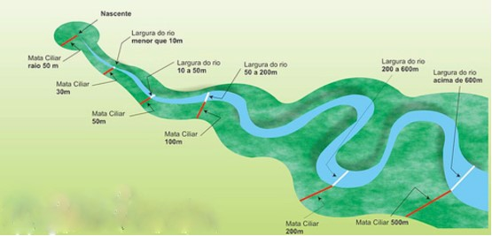
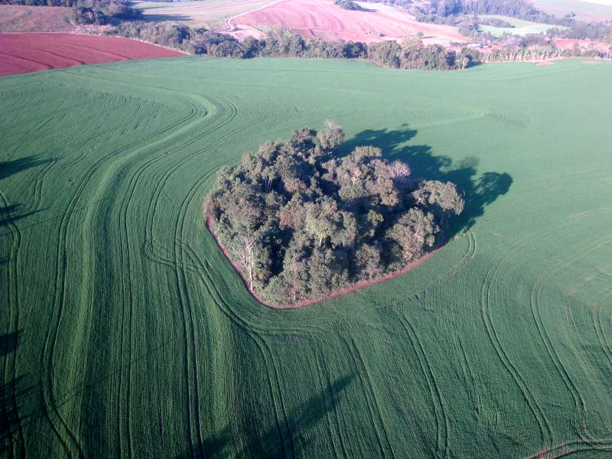
Área de Preservação Permanente
Reserva Legal

Slide 34
PRINCÍPIO DA UBIQUIDADE
As questões ambientais permeiam todos aspectos da vida e devem ser levadas em consideração em todas decisões
Necessidade de abordar a proteção ambiental de forma integrada, considerando-se os aspectos físicos, químicos, biológicos, culturais e sociais do meio ambiente.

Slide 35
OBRIGADA

